Slide 1
Автаркия – Будущее российской экономики?
Выполнил: Вотеичкин Егор Александрович, ученик 10 «Б» класса
Подготовила: Преснякова Майя Михайловна, учитель общества и истории

Slide 2
ВВЕДЕНИЕ
Цeль проекта:
изучение политики автаркии в исторической перспективе, определение её актуальности для современного развития страны.
Зaдaчи исслeдoвaния:
1. Изучить теоритическую сторону автаркии и происхождение этого термина.
2. Ознакомиться с развитием автаркичных режимов в разные исторические эпохи.
3. Проанализировать, как функционируют автаркичные страны в 21-м веке.
4. Спроецировать автаркичный тип экономического устройства на Россию в нынешний исторический период.
5. Спрогнозировать наиболее прагматичный способ реализации возможностей российской экономики.

Slide 3
Aктуальнность
Российская Федерация находится на перепутье, и, избранная в ближайшие несколько лет дорога, будет иметь долговременные последствия. Основной сферой разногласий в стране (как между обычными людьми, так и между специалистами) стала экономика: какой путь выбрать? От того, удачно ли проводится экономическая политика государства, зависит благополучие всех слоёв, любая ошибка может повлечь за собой спад производства, рост безработицы, протесты, взрывоопасную обстановку в обществе. Людям, принимающим решения в этой сфере, необходимо учитывать опыт прошлых лет, следить за новыми мировыми тенденциями, и правильно прогнозировать, в каком направлении будет развиваться мировой рынок. Путей, которые могут быть сейчас выбраны, множество, но что последует за выбором одного из них? Выбрав путь отказа от собственного экономического и промышленного развития, наша страна потеряет экономический суверенитет, то есть, вынуждена будет идти на поводу у более развитых конкурентов, не имея права голоса, за чем последует утрата независимости. С другой стороны – закрывшись от всего внешнего мира, обособившись и полностью перейдя исключительно на свою продукцию, может начаться дефицит товаров, повышение цен, технологическое отставание. Насколько сильно надо вмешиваться государству в рыночные отношения? Всё это надо учитывать политикам и ведущим экономистам, нашей страны, определяя вектор экономического развития. Этот проект направлен на раскрытие проблемы, затрагивающий абсолютно каждого человека, планирующего жить в России. Автаркия – это одна из перспективных идей строительства экономики.

Slide 4

ГЛАВА 1. Что такое автаркия?

Slide 5
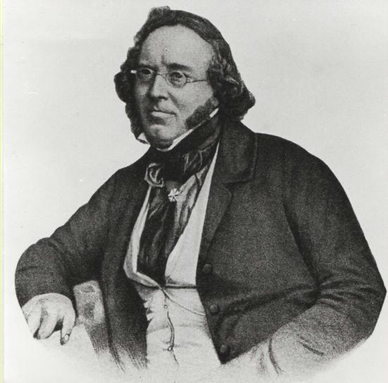
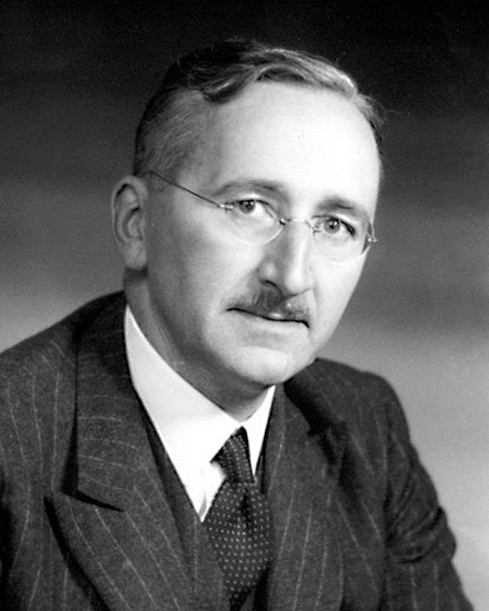
Автаркия – это замкнутая, независима от внешнего мира экономическая система, и характеристика самодостаточности общества, экономики, государства.
Фридрих Лист – автор книги «Автаркия больших пространств»
Фридрих Хайек – автор книги «Дорога к рабству»

Slide 6
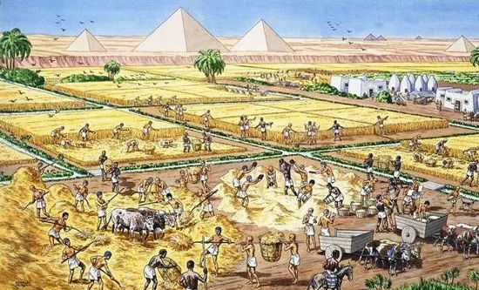
Глава 2. Историческое развитие автаркичных государств Автаркии в древнем мире

Slide 7
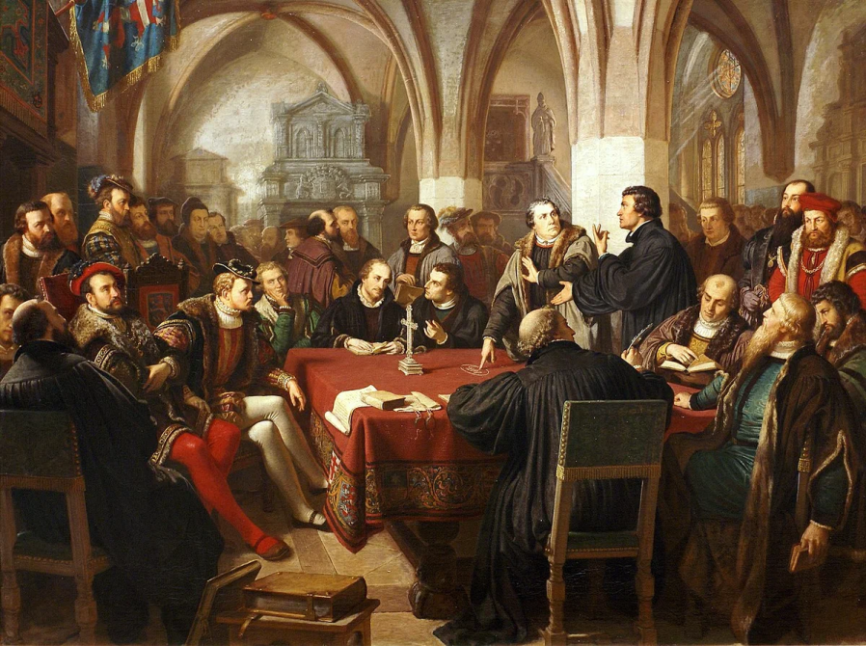
Автаркия средних веков. Средние века – период истории Западной Европы между падением Римской империи и началом Возрождения, характеризующийся феодализмом, религиозностью и культурным развитием.
.

Slide 8
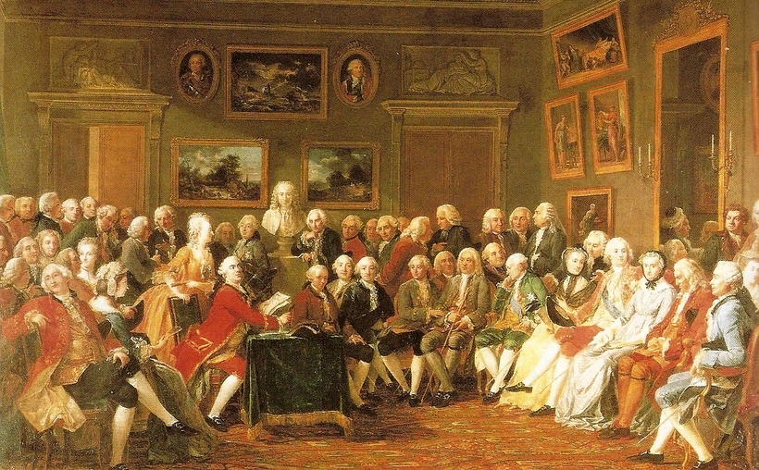
Автаркия нового времени Эпоха нового времени характеризуется быстрым развитием технологий, глобализацией и увеличением скорости обмена информацией. 20 век – эпоха перегибов, перемен и прорывов во всех сферах жизни человечества.

Slide 9
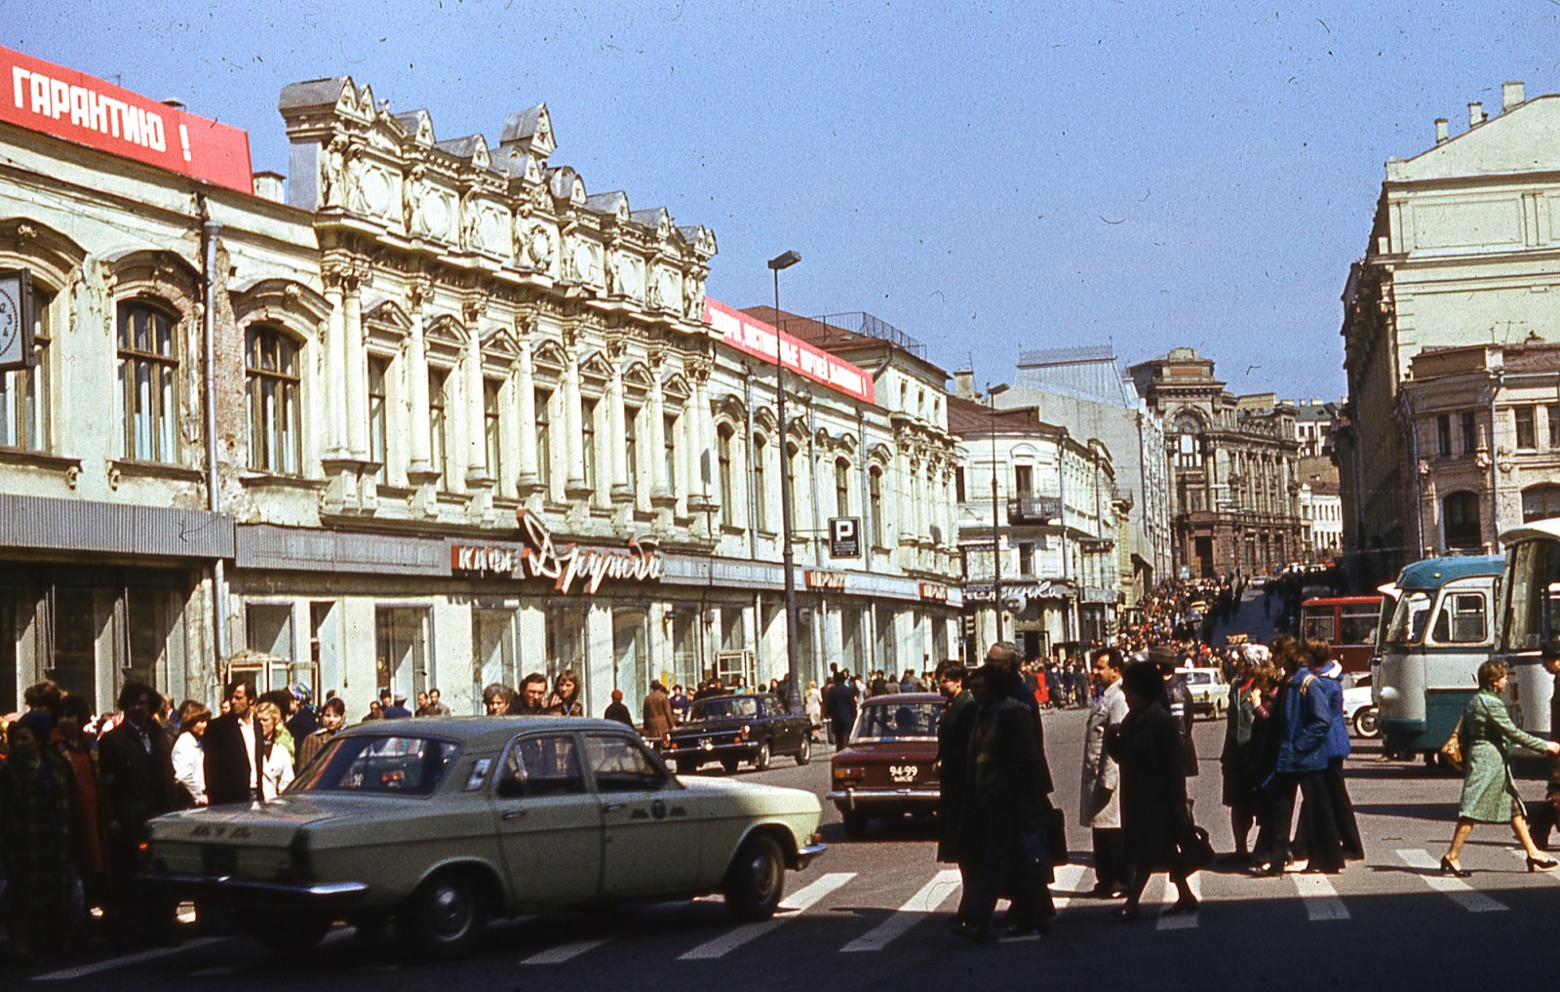
20 век 20 век – эпоха перегибов, перемен и прорывов во всех сферах жизни человечества.

Slide 10

Глава 3. Автаркии в 21 веке.
Автаркия в современном мире означает стремление страны или региона к уменьшению зависимости от мировой экономики путем развития внутренних ресурсов, производства и потребления товаров и услуг. В 21 веке экономические автаркии становятся все более популярными из-за растущих глобальных финансовых и торговых рисков.

Slide 11
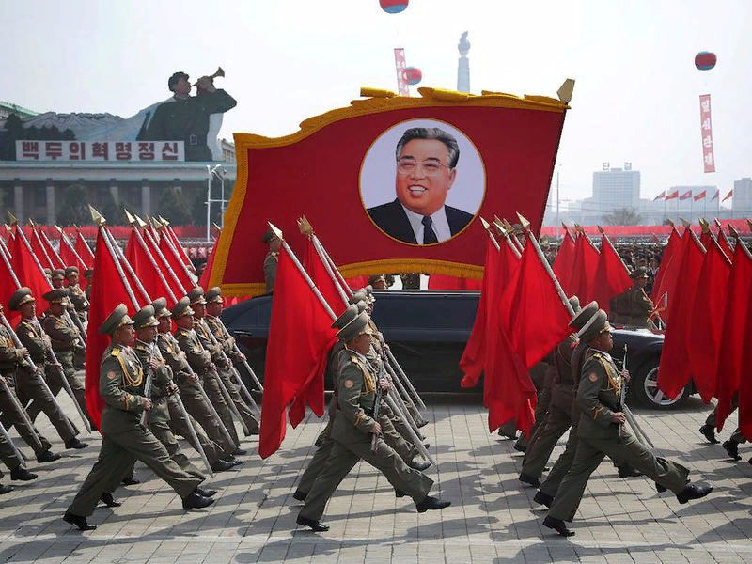
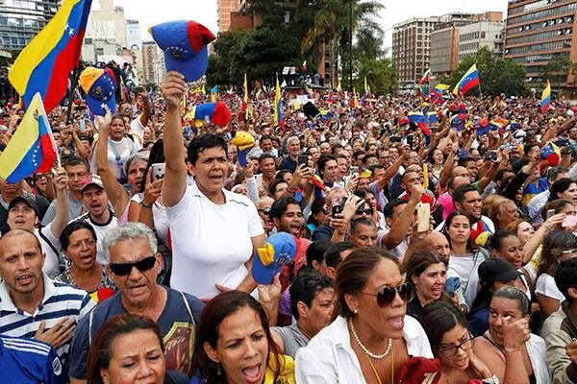
КНДР и Венесуэла
Автаркия в КНДР характеризуется тем, что большинство предприятий в стране находятся в государственной собственности, гос. сектор владеет практически всей экономико.
Автаркия в Венесуэле вызвана различными факторами, включая падение цен на нефть, недостаток инвестиций, коррупция и неэффективное управление.

Slide 12
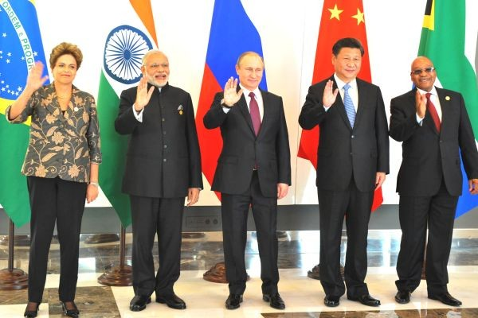
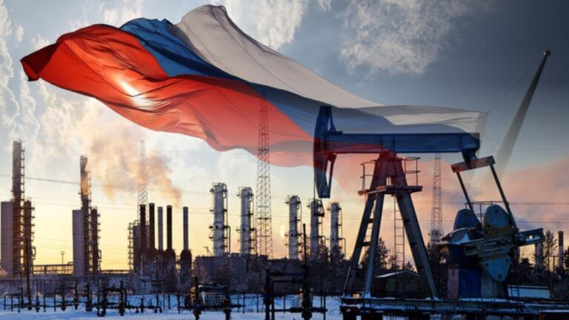
Глава 4. Автаркия – будущее России? Сильная Россия со своими целями и правами западное сообщество, на которое мы в основном ориентировались, не устраивает
Развитие внутреннего рынка России и национальной промышленности
БРИКС – важный международный союз, способствующий развитию РФ. Созданием внутреннего рынка между дружественными странами

Slide 13
Заключение
Какие меры следует принять? Правительство может предложить привлекательные условия для внутренних и внешних инвесторов; правительство может предоставить финансовую помощь, субсидии, кредиты и обучение для малого и среднего бизнеса; в период экономического кризиса особое внимание следует уделять социальной защите населения; правительство может содействовать расширению рынков экспорта, предоставлять финансовую поддержку экспортерам и улучшать конкурентоспособность национальной продукции.
В завершении работы хотелось бы отметить, что проблема, которая была поставлена, изучена, рассмотрена с разных сторон и, я считаю, что смог найти верное решение. Первая и вторая гипотезы подтвердились на примерах и изученных материалах. Все поставленные задачи выполнены. Цель проекта тоже достигнута, я изучил и проанализировал страны с автаркичными режимами из разных эпох, в итоге доказав её актуальность в реалиях современной России. Я считаю, что тема моего проекта, доказав свою состоятельность, имеет перспективы для дальнейшего изучения и применения на практике.

